Slide 1
Veiledningsgrupper
Samling 1 – Oppstart

Slide 2
Veiledningsgrupper
Det er satt av tid mellom kl. TT.MM – TT.MM til veiledningsgruppen. Dere styrer avsatt tid selv.
Agenda
Bli bedre kjent
Innføring i kartleggingsverktøyet
Praktiske avklaringer
Har du spørsmål eller behov for hjelp, ta kontakt med i felleschaten.
Notes:
TIL VEILEDERE:
Dere styrer avsatt tid selv
Formålet med dagens møte er å bli bedre kjent, og gjøre deltakerne kjent med kartleggingsverktøyet
Ta kontakt i chaten dersom det er spørsmål eller utfordringer underveis

Slide 3
Bli-kjent runde

Slide 4
Bli-kjent runde
Ta runden «rundt bordet» for å bli bedre kjent med hverandre
Navn og stilling
Hvilke erfaring har du med å arbeide med personvern og informasjonssikkerhet?
Hva er de største utfordringene i din kommune?
Hvilke forventninger har du til piloten?
Notes:
TIL VEILEDERE:
Formålet med denne runden er å bli bedre kjent og tryggere på hverandre, og sette forventninger til at alle snakker og bidrar når gruppen møtes
Spørsmålene på lysarket kan fungere som et utgangspunkt for samtalen
Pass på tiden underveis så dere også får tid til å gå gjennom kartleggingsverktøyet

Slide 5
Kartleggingsverktøyet

Slide 6

Overordnet prosess for veiledertjenesten
Gjennomføre
Prioritere
Etablere prosjekt
Evaluere
Systematisk kartlegging av dagens arbeid med personvern og informasjonssikkerhet
Kartlegge
Evaluering av tiltak og hvilken effekt de har hatt
LÆRING OG
UTVIKLING
Prioritering av hva som er viktig å få på plass først på bakgrunn av kartlegging
Gjennomføring av prioriterte tiltak med støtte fra veiledere
Notes:
TIL VEILEDERE:
Gå gjennom de ulike stegene, og gjerne del noen erfaringer fra eget arbeid så langt:
Etablere prosjekt: Hvordan har dere organisert dette?
Kartlegge: Hvordan har dere opplevd verktøyet, og hva har dere lært?
Prioritere: Dette blir tema på neste samling
Gjennomføre og evaluere: Dette blir fokus på resterende veiledningsmøter denne våren
Hensikten med modellen er å etablere en læringssløyfe, der man stadig lærer og utvikler arbeidet i egen kommune

Slide 7
Formål med kartleggingen
Gjennomføre
Prioritere
Etablere prosjekt
Evaluere
Kartlegge
Formålet med kartleggingen er å få en oversikt over dagens arbeid med personvern og informasjonssikkerhet i oppvekstsektoren i egen kommune.
Kartleggingen danner grunnlag for å prioritere videre arbeid på området.
LÆRING OG
UTVIKLING
Notes:
TIL VEILEDERE:
Kartleggingsverktøyet skal bidra til å få oversikt og legger grunnlaget for prioriteringen av videre arbeidet.
Prioritering av videre arbeid blir hovedfokus på neste samling

Slide 8
Hvem kartlegger?
Kartleggingsverktøyet fylles ut av rådgiver som har blitt delegert ansvaret for vurdering av personvern og sikkerhet i digitale læringsressurser i skolen. Involver også andre ressurspersoner i egen kommune i diskusjonen på hele eller deler av arbeidet.
Kartleggingen gjøres basert på egenvurdering av oppvekstområdet i kommunen som helhet. Dette vil ikke gi et eksakt bilde, men skal fungere som et grunnlag for diskusjon og samtale rundt kommunens ståsted og prioritering av videre arbeid.
Sett av god tid til kartleggingen, og ta gjerne opp igjen arbeidet etter en periode før neste samling
Har du behov for avklaringer med veilederne, kan du ta kontakt i kanalchaten i Teams
Notes:
TIL VEILEDERE:
Her kan dere gjerne dele egne erfaringer fra å teste ut kartleggingsverktøyet
Hva fungerte bra? Hva fungerte dårlig?
Hvem ville dere ønske å involvere dersom dere gjorde det på nytt?
Understrek viktigheten av å involvere andre ressurspersoner i kommunen, og å bruke verktøyet til å skape diskusjon

Slide 9
Kartleggingen tar utgangspunkt i tre utviklingsområder
Mindset
Holdninger og forståelse:
Hvordan man forstår og oppfatter viktigheten av arbeidet
Redskaper:
Hvilke metoder, teknikker, modeller, tilnærminger og rammeverk som finnes for å nå målene
Tools
Skills
Kunnskap og ferdigheter:
Hvordan man utfører arbeidet basert på evner, kunnskap og forståelse
Notes:
TIL VEILEDERE:
Poenget med modellen er å legge til rette for en helhetlig utvikling av arbeidet:
Dersom man mangler holdninger og forståelse blir ikke arbeidet prioritert
Dersom man mangler kunnskap og ferdigheter blir ikke arbeidet av god kvalitet
Dersom man mangler redskaper har man ikke verktøyene for å gjøre jobben

Slide 10
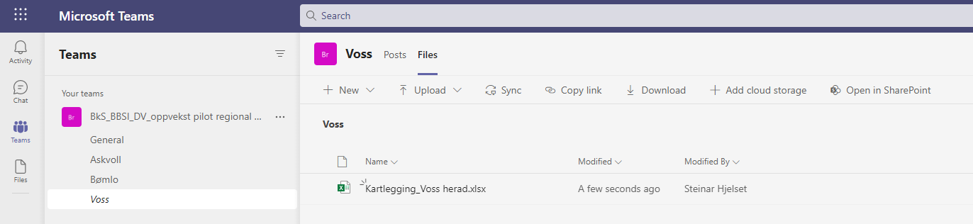
Hvor finner jeg kartleggingsverktøyet?
Det er laget en kanal per kommune på Teams-området til pilotprosjektet
Gå til filer på toppmenyen
Verktøyet finner du under filnavn «Kartlegging_[din kommune].xlsx»
2
3
1
Notes:
TIL VEILEDERE:
Det er opprettet en kanal per kommune på Teams-området til pilotprosjektet. Gi beskjed tdersom noen ikke har fått tilgang.
Vi anbefaler å åpne excel-dokumentet i skrivebordsapplikasjonen da det er lettere å arbeide i.

Slide 11
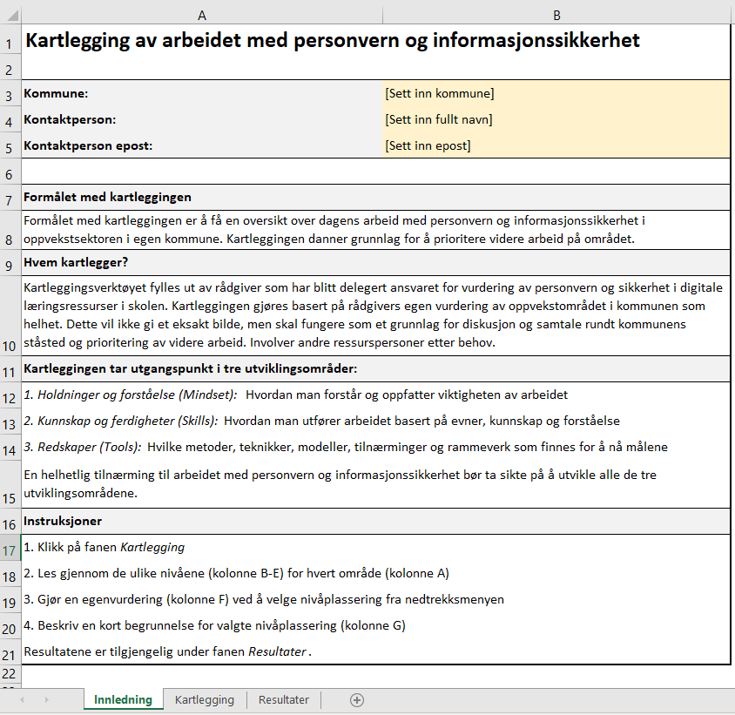
Hvordan gjennomføre kartleggingen?
Steg 1: Les gjennom innledende informasjon
Gå til fanen innledning
Fyll ut kommunenavn, kontaktperson og epost til kontaktperson
Les gjennom informasjonen
2
3
1
Notes:
TIL VEILEDERE:
Husk å fylle ut kontaktinformasjon.
Gule felt skal alltid fylles ut

Slide 12
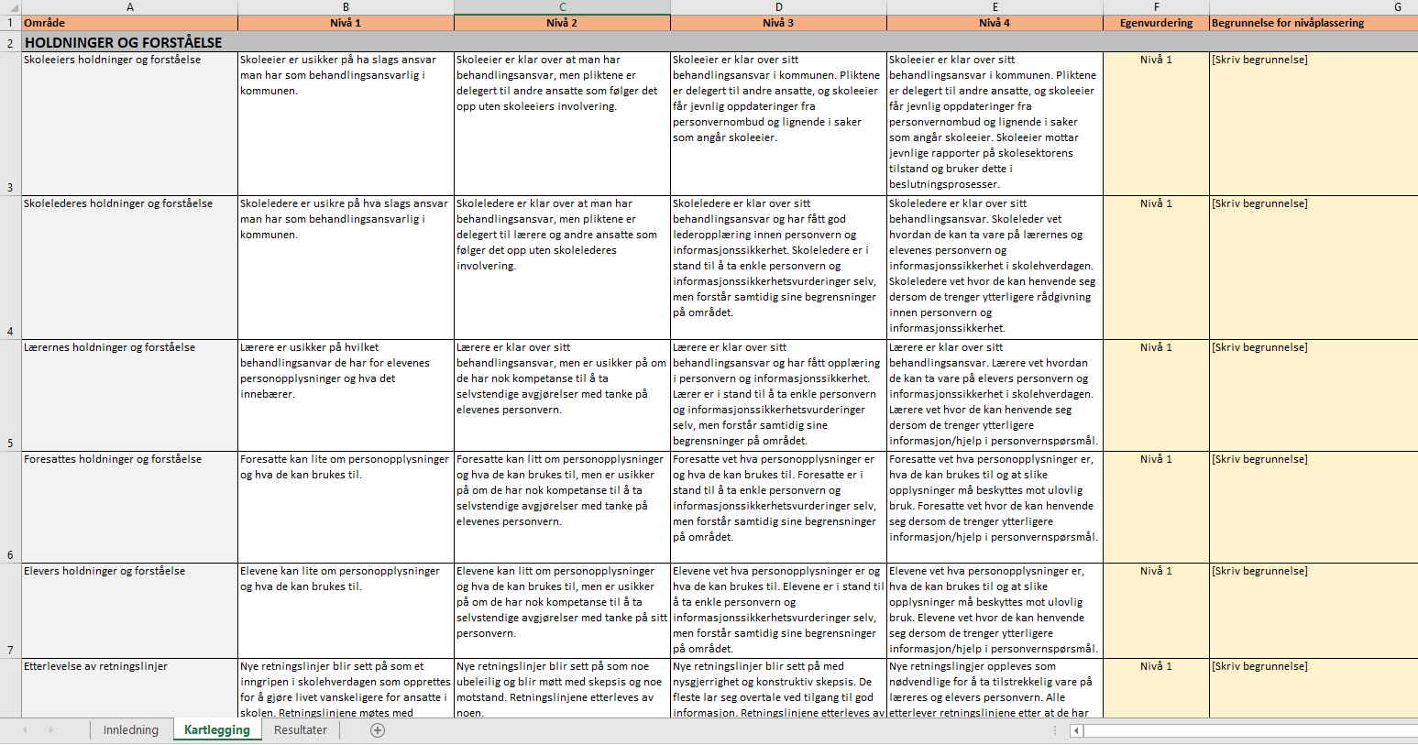
Hvordan gjennomføre kartleggingen?
Steg 2: Fyll ut kartlegging
2
3
4
Gå til fanen Kartlegging
For hvert område (A):
Les gjennom nivåbeskrivelsene (B-E)
Gjør egenvurdering ved å velge nivå fra nedtrekkmenyen (F)
Skriv en kort begrunnelse/refleksjon for valgt nivåplassering (G)
1
Notes:
TIL VEILEDERE:
Understrek gjerne at dette ikke er «eksakt vitenskap», men skal gi en indikasjon på kommunens ståsted og danne grunnlag for diskusjon på et senere tidspunkt
Husk å skrive egne refleksjoner – både styrker og svakheter
Del gjerne egne erfaringer fra å fylle ut denne og fra den påfølgende diskusjonen vi har hatt i arbeidsgruppen

Slide 13
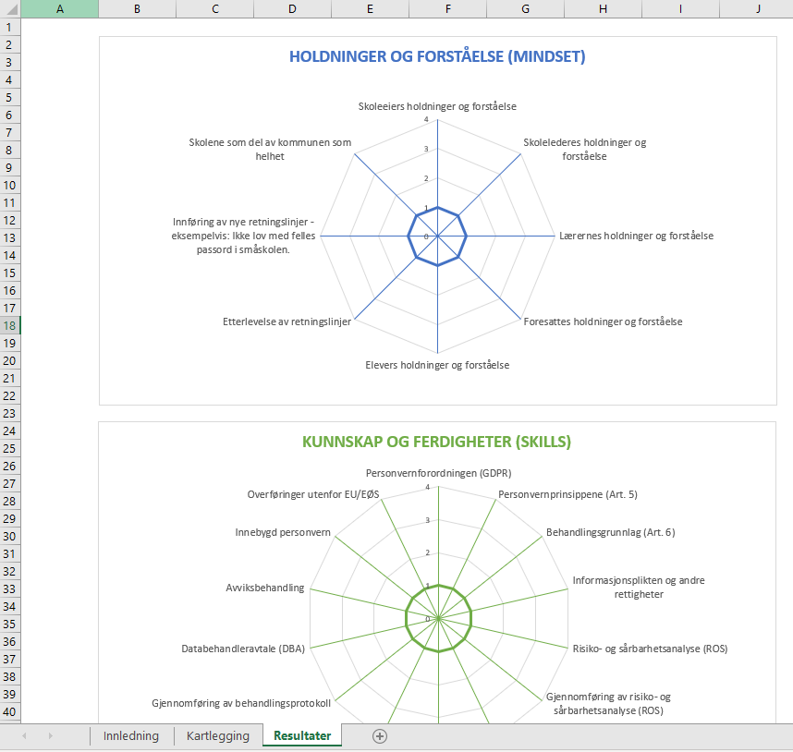
Hvordan gjennomføre kartleggingen?
Steg 3: Gå gjennom resultater
2
Gå til fanen Resultater
Resultatene fra kartleggingen av de tre utviklingsområdene er tilgjengelig ved å bla nedover siden
1
Notes:
TIL VEILEDERE:
Her kan dere gjerne dele noen av deres egne resultater – både styrker og svakheter

Slide 14
Veien videre
Gjennomfør kartleggingen i god tid før neste samling
Etter gjennomført kartlegging, gjør følgende refleksjoner:
  Diskuter resultatene med 1-3 andre nøkkelpersoner i din kommune
  Reflekter over hvilke områder i egen kommune hvor man er kommet langt
  Reflekter over hvilke områder i egen kommune hvor man har forbedringspotensial
Dokumenter dine refleksjoner i eget Word-dokument på Teams-kanalen
På neste samling vil vi på bakgrunn av kartleggingen prioritere hvilke områder egen kommune skal prioritere på kort sikt og utarbeide en handlingsplan for hvilke tiltak man skal iverksette på de ulike områdene
Notes:
TIL VEILEDERE:
Avtal gjerne et tidspunkt for å ferdigstille arbeidet, slik at dere som veiledere får tid til å se gjennom resultatene før neste samling
Gi beskjed om at dere er tilgjengelig underveis dersom det skal være spørsmål

Slide 15
Praktiske avklaringer

Slide 16
Praktiske avklaringer
Utveksle kontaktinformasjon med hverandre i veiledningsgruppen. Avklar enkleste måten å ta kontakt med hverandre på.
Teams kan brukes til å stille spørsmål til veilederne:
  For spørsmål som gjelder alle deltakerne, bruk kanalen «Generelt»
  For spørsmål som gjelder din kommune, bruk kanalen for din kommune (e.g. «Voss»)
Dersom du ikke har meldt deg på neste samling, gjør dette i løpet av dagen.
Andre spørsmål?
Notes:
TIL VEILEDERE:
Sørg for at alle har kontaktinformasjon (epost og telefon) til hverandre
Avtal enkleste måten å ta kontakt med hverandre på ved spørsmål
Bruk gjerne Teams til å skrive spørsmål så blir det tilgjengelig for alle
Påmeldingslenke til neste samling er sendt per epost. Dersom man ikke har fått denne lenken kan man kontakte koordinator.
Bruk resterende tid på å avklare eventuelle spørsmål
Vi avslutter dagens veiledningsmøte i plenum – koordinator kaller tilbake til fellesrommet i Teams-møtet

